Slide 1

CSS Flex Box
Hafta 7
Dr. Esra KIDIMAN DEMİRHAN

Slide 2
Kaynaklar
https://www.quickandeasywebbuilder.com/flexbox.html
https://css-tricks.com/the-difference-between-responsive-and-adaptive-design/
https://www.w3schools.com/css/css_rwd_intro.asp
https://www.freecodecamp.org/news/learn-flexbox-build-5-layouts/#setup
Scss için önemli:
https://medium.com/bursa-i-o/k%C4%B1saca-scss-f026566182cd

Slide 3
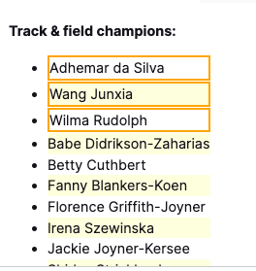
pseudo-class
https://developer.mozilla.org/en-US/docs/Web/CSS/:nth-last-child
p {
font-weight: bold;
}
li:nth-child(-n + 3) {
border: 2px solid orange;
margin-bottom: 1px;
}
li:nth-child(even) {
background-color: lightyellow;
}

Slide 4

Responsive ve Adaptive Tasarım
https://css-tricks.com/the-difference-between-responsive-and-adaptive-design/

Slide 5
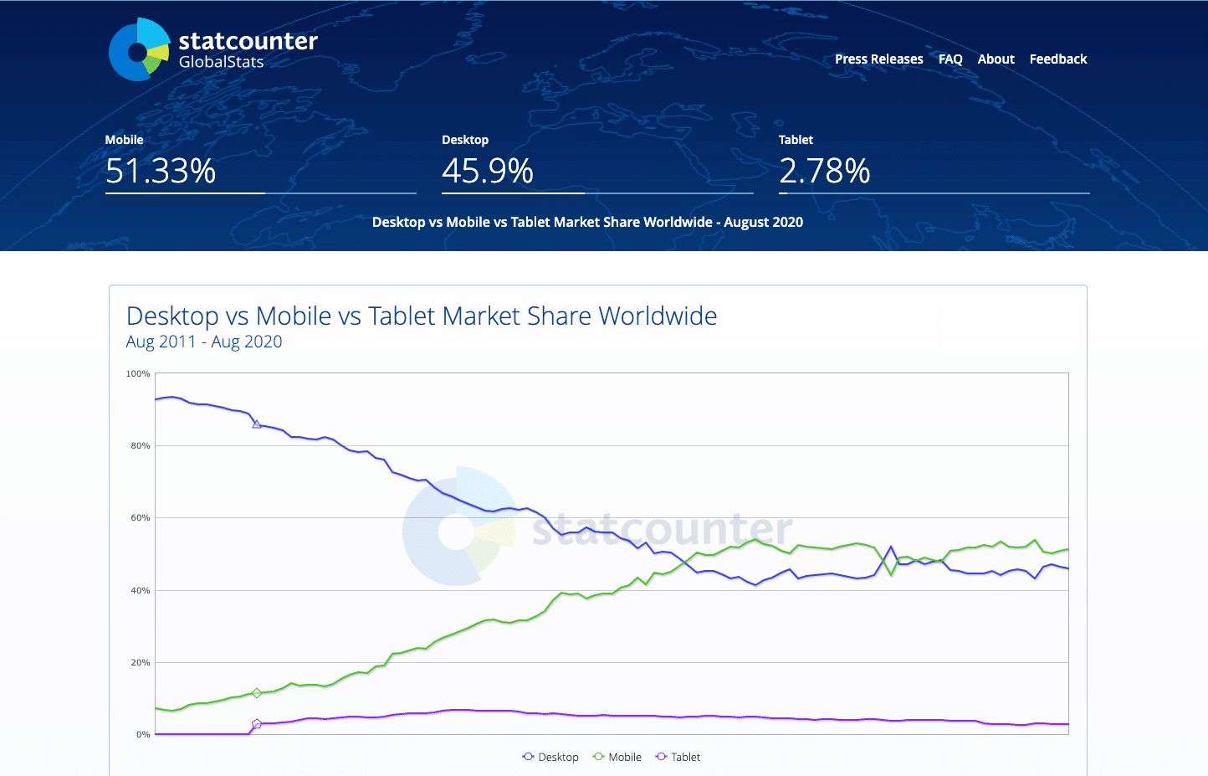
Neden Responsive Önemli

Slide 6
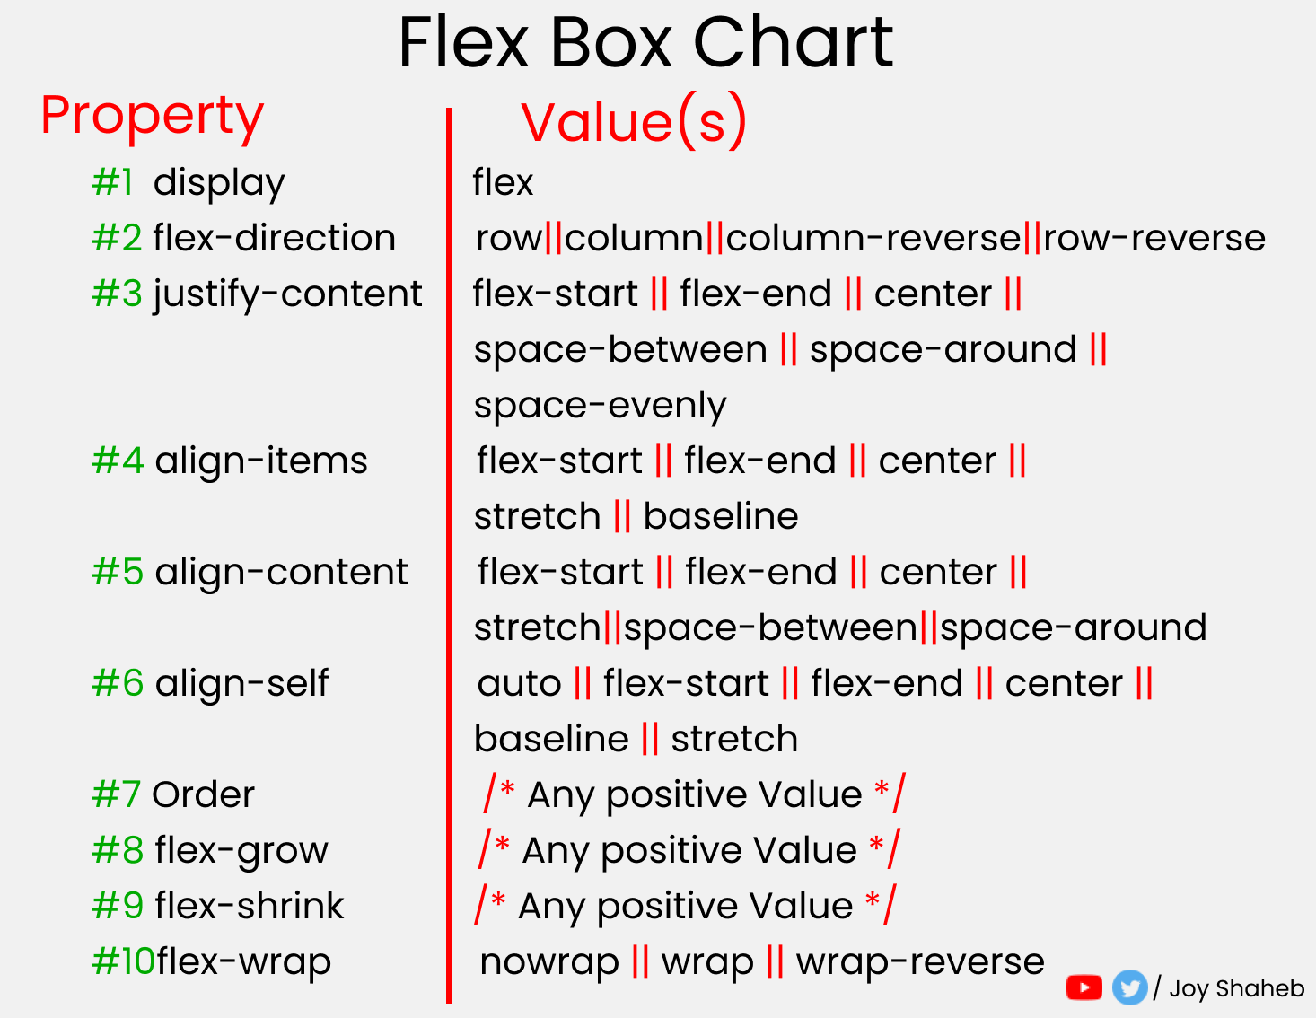

Slide 7
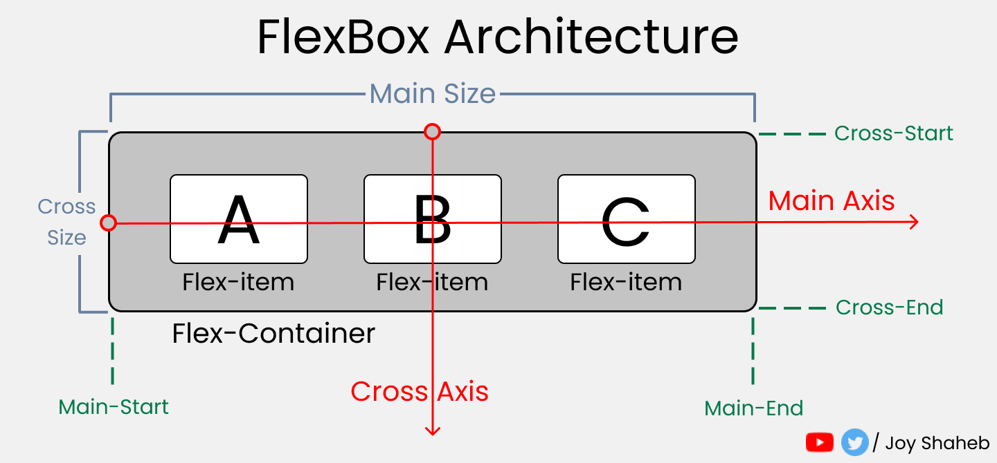

Slide 8
Flexbox Layout Module
Flexbox, temel olarak 2 boyutlu bir hareket alanı içerisinde duyarlı (responsive) elementlerin ekran boyutuna (screen size) veya cihaza (device) bağlı olarak otomatik olarak düzenlenmesini sağlar.
Block (division ve/veya section’lar için)
Inline (metinler için)
Table (iki boyutlu tablo verileri için)
Positioned (elementin konumlandırılması için)

Slide 9
Flexbox Layout Module
Container
Item

Slide 10
Flexbox model
display: flex ile bir flex container tanımlamanız gerekmekte.
flex container içerisinde yer alan flex item
<div class="flex-container"> .flex-container { display: flex; }
<div>1</div>
<div>2</div>
<div>3</div>
<div>4</div>
<div>5</div>
</div>

Slide 11
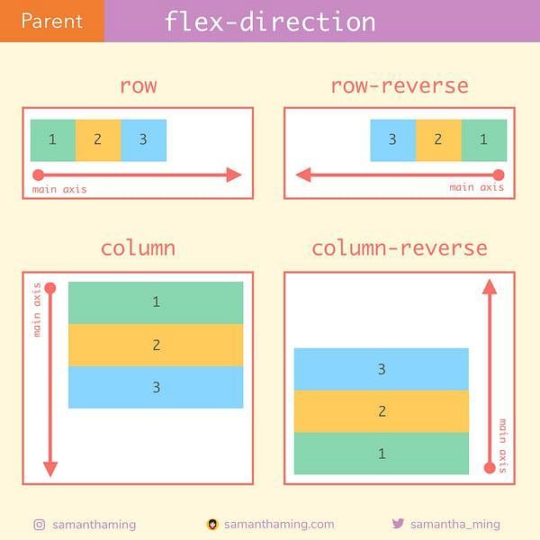
Flexbox model
.flex-container {
flex-direction: row | row-reverse | column | column-reverse;
}

Slide 12
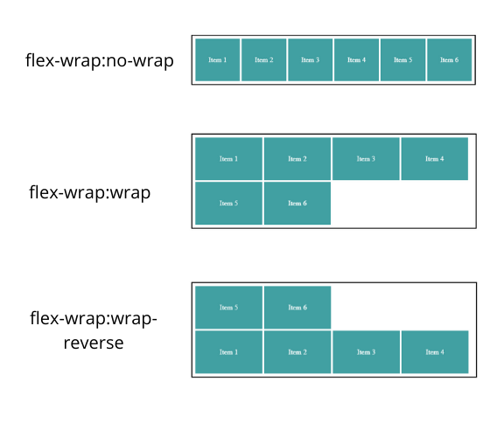
.flex-container { flex-wrap: nowrap | wrap | wrap-reverse; }
https://ceaksan.com/tr/css-flexbox-flex-container

Slide 13
Flex Container
flex-direction
flex-wrap
flex-flow
justify-content
align-items
align-content

Slide 14
flex-direction
row | row-reverse | column | column-reverse;
row (flex-direction: row): Soldan sağa doğru sıralar. Varsayılan seçenektir.
row-reverse (flex-direction: row-reverse): Sağdan sola doğru sıralar.
column (flex-direction: column): Yukarıdan aşağı doğru sıralar.
column-reverse (flex-direction: column-reverse): Aşağıdan yukarı doğru sıralar.

Slide 15
Flex Wrap
nowrap | wrap | wrap-reverse;
nowrap: Container içerisindeki tüm item’ları tek bir satıra sığacak şekilde, yan yana konumlandırır. Varsayılan seçenektir.
wrap: Item’lar gerektiğinde alt satırlara yukarıdan aşağıya doğru sıralanırlar.
wrap-reverse: Item’lar gerektiğinde alt satırlara aşağıdan yukarıya doğru sıralanırlar.

Slide 16
Flex Flow
flex-direction ve flex-wrap özelliklerinin kısayoludur.
.flex-container { flex-direction: column; flex-wrap: wrap; }
.flex-container { flex-flow: column wrap; }

Slide 17
Justify Content
flex-start | flex-end | center | space-between | space-around | space-evenly;
flex-start: Positional alignment. Item’ları sola dayalı ve soldan sağa hizalar. Varsayılan seçenektir.
flex-end: Positional alignment. Item’lar sağa dayalı (bitiş noktası) olarak hizalanır.
center: Positional alignment. Item’lar ortalanır.
space-between: Distributed alignment. İlk item sola, son item ise sağa dayalıdır. Diğer item’lar ise ortalanır.
space-around: Distributed alignment. İlk ve son item dışındaki tüm item’ların arasında eşit boşluk olacak şekilde hizalanır.
space-evenly: Distributed alignment. Tüm item’ların arasında aynı eşit boşluk olacak şekilde hizalanır.

Slide 18
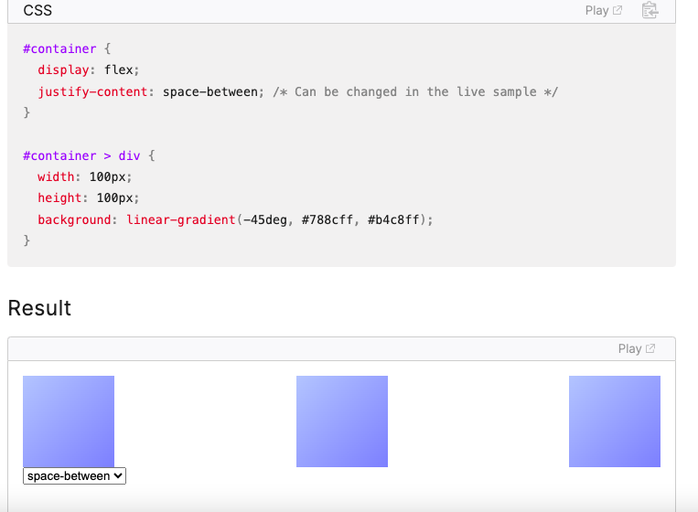
Justify-content

Slide 19
Align Items
stretch | flex-start | flex-end | center | baseline;
stretch: Basic keywords. Hizalama yapmaz, item’ların yüksekliklerini container’a göre uzatır. Varsayılan seçenektir.
flex-start: Positional alignment. Item’ları üst çizgiye doğru hizalar.
flex-end: Positional alignment. Item’ları alt çizgiye doğru hizalar.
center: Positional alignment. Item’ları orta çizgide hizalar.
baseline: Baseline alignment. Item’ları container’ın taban çizgisine (baseline) göre hizalar.

Slide 20
Flex Item Özellikleri
.item:nth-of-type(2)
{ order: 3; }
.item:nth-of-type(3)
{ order: 2; }
Her elemanın değeri varsayılan olarak 0 dır. Eksi değer de alabilir. Küçükten büyüğe sıralanır. Hepsi aynı değerse ilk yazılandan itibaren sıralanır.

Slide 21
Flex-grow
Bir Item’ın (genişlik ve/veya yükseklik) göstermek için flex-grow özelliğini kullanabiliriz. flex-grow varsayılan değer olarak 0 (sıfır) değerine sahiptir
.sayi{
background-color: chocolate;
height: 50%;
flex-grow: 2;
order: 0;
}

Slide 22
Flex-basis
.item:nth-of-type(2)
{ flex-basis: 10em; }
.item:nth-of-type(3)
{ flex-basis: 3px; }
Container genişliği yetiyorsa olması gereken genişliğini belirtmek (px, pt, em gibi uzunluk birimler ile) istediğimizde flex-basis özelliği kullanılır.
Varsayılan 0
0 (sıfır) tanımı yapılırsa item için gerekli olan değer demektir.

Slide 23
Shorthand: Flex
flex: 1 1 100px;
1. değer grow
2. değer shrink
3. değer basis

Slide 24
Responsive örnek 1
.container{
display:flex;
flex-wrap: wrap;
}
.container>div{
width: 40%;
background-color: aqua;
height: auto;
}
https://www.youtube.com/watch?app=desktop&v=0SktamdLLAQ

Slide 25
Responsive örnek 1
@media screen and (max-width: 1200px) {
.container>div{
width: 40%;
}
}
@media screen and (max-width: 600px) {
.container>div{
width: 90%;
}
}

Slide 26
Ne demek?
.container>div:nth-of-type(2n+1)
{
background-color: blueviolet;
}

Slide 27
LAB GÖREVİ
A
B
C
D
Grid Layout özelliklerini kullanarak şu şekilde bir tasarım yapınız:
Grid Layout özelliklerini araştırmak sizin göreviniz ☺
E
F
G

